Slide 1
Project Proposal Presentation: Klasyfikacja statków powietrznych na zobrazowaniach satelitarnych z wykorzystaniem metod deep learning.
Wojciech KARWOWSKI

Slide 2
Cel projektu
Celem projektu jest opracowanie i przetestowanie modelu klasyfikującego różne typy samolotów na zdjęciach lotniczych i satelitarnych.
Model ma umożliwiać automatyczne rozpoznawanie obiektów w warunkach zmiennego tła, różnych rozdzielczości i jakości obrazu.

Slide 3
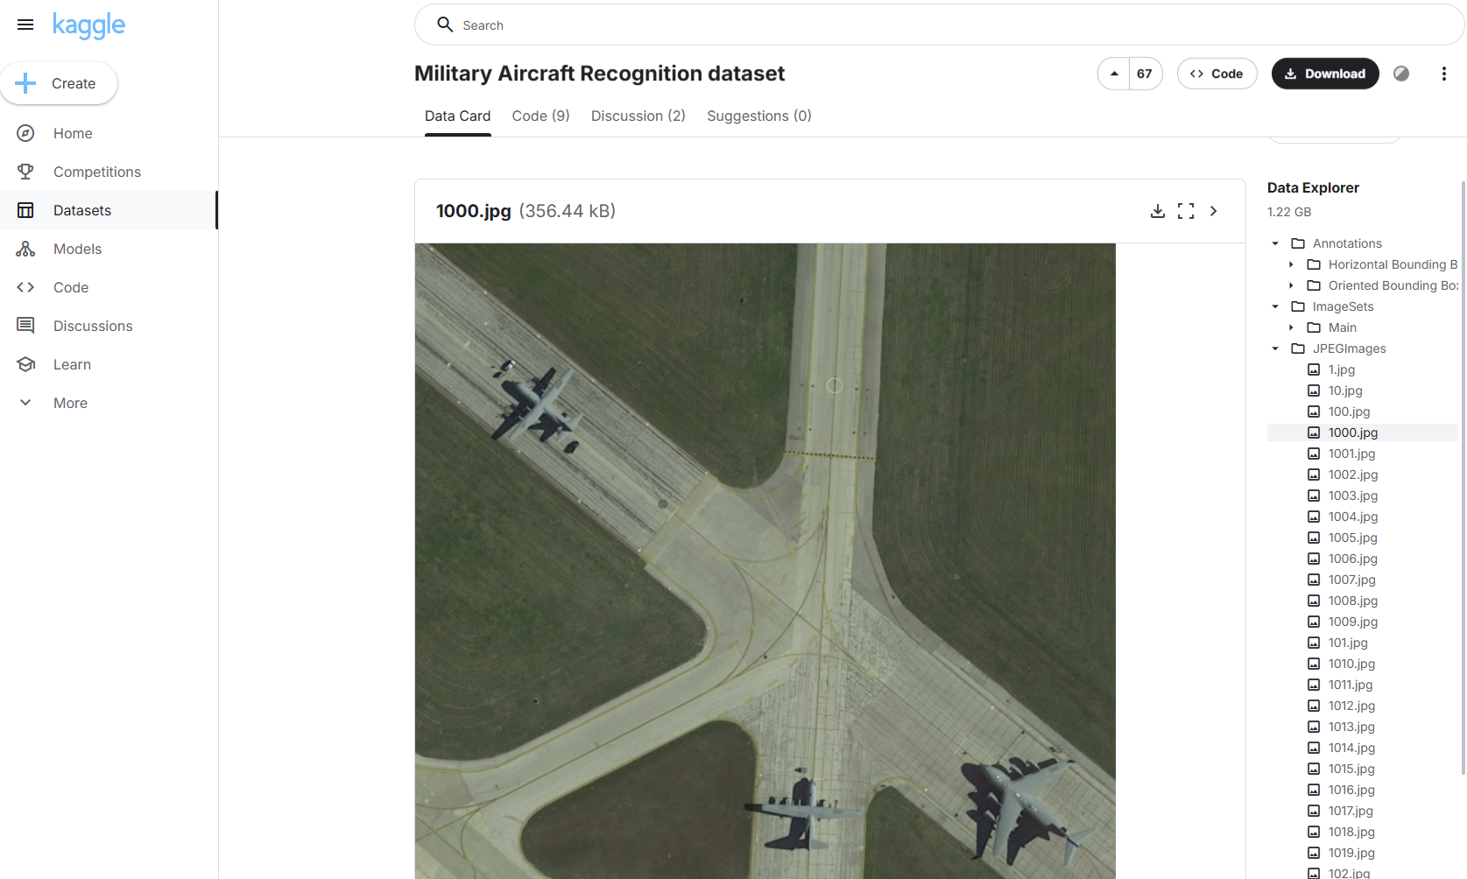
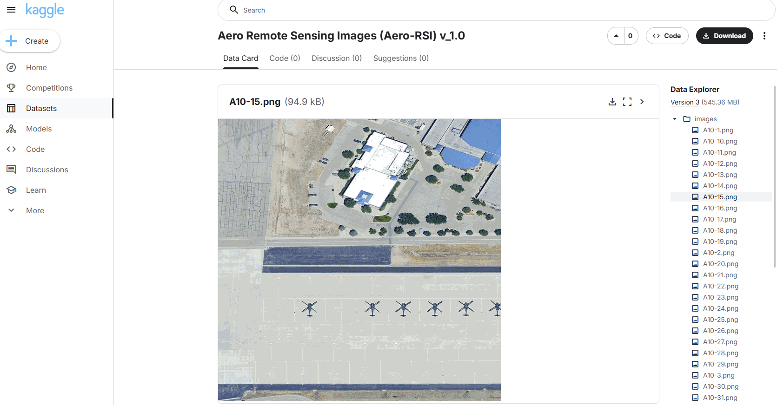
DATASET

Slide 4
Dlaczego nie detektor?
Detektory takie jak YOLO wymagają więcej danych treningowych
Większe wymagania obliczeniowe
Wrażliwy na zmianę rozdzielczości przestrzennej obrazów
Brak możliwości interakcji użytkownika

Slide 5
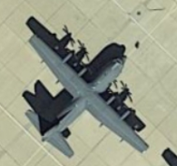
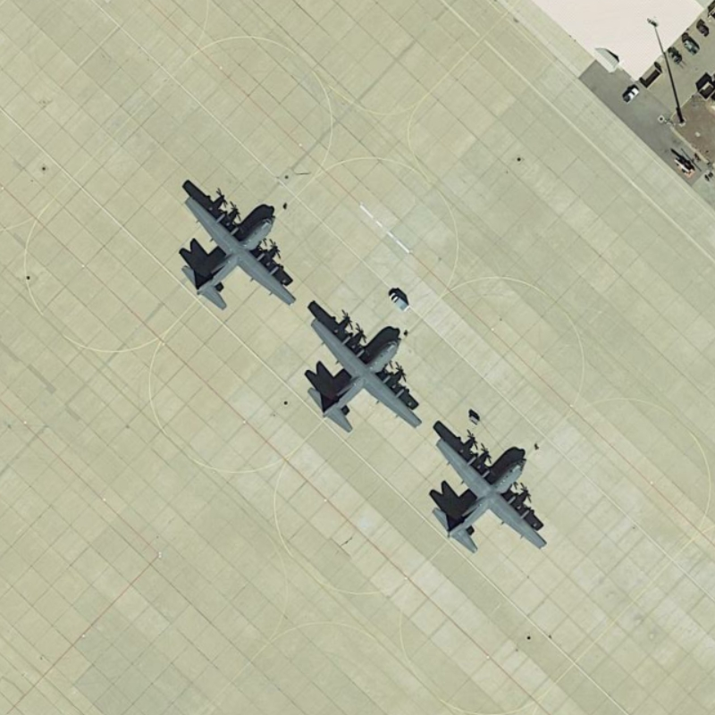

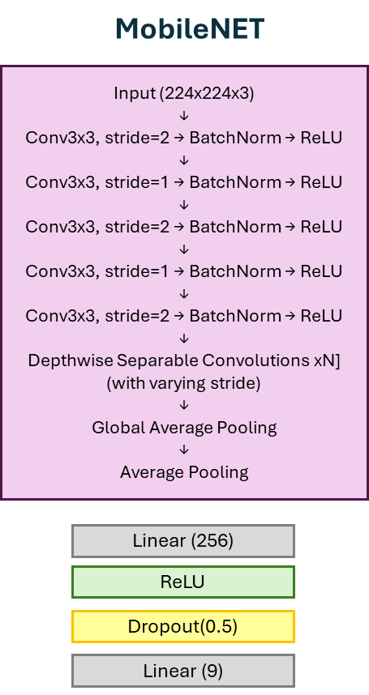



Proponowane rozwiązanie
Krok 3: Wycięcie obiektu
(bbox wyznaczany na podstawie GSD obrazu)
Krok 1: Wczytanie obrazu
Krok 2: Wskazanie obiektu
Herkules p. 0.89
Class 3: Herkules 89%

Slide 6
Project Plan
ETAP 1: POBRANIE DANYCH
Pobranie baz danych
Wybór klas na podstawie labeli
ETAP 2: PRZYGOTOWANIE DANYCH
Przycinanie i normalizacja obrazów (uwzględniając input size modeli klasyfikatora i labels)
Podział danych na klasy (na podstawie labels)
Augmentacja danych

Slide 7
Project Plan
ETAP 3: TRENOWANIE MODELI
Wybór modeli klasyfikatorów (https://docs.pytorch.org/vision/main/models.html)
Trening modeli (wykorzystując transfer learning)
Ocena jakości klasyfikacji
Zastosowanie narzędzi XAI do interpretacji decyzji modelu

Slide 8
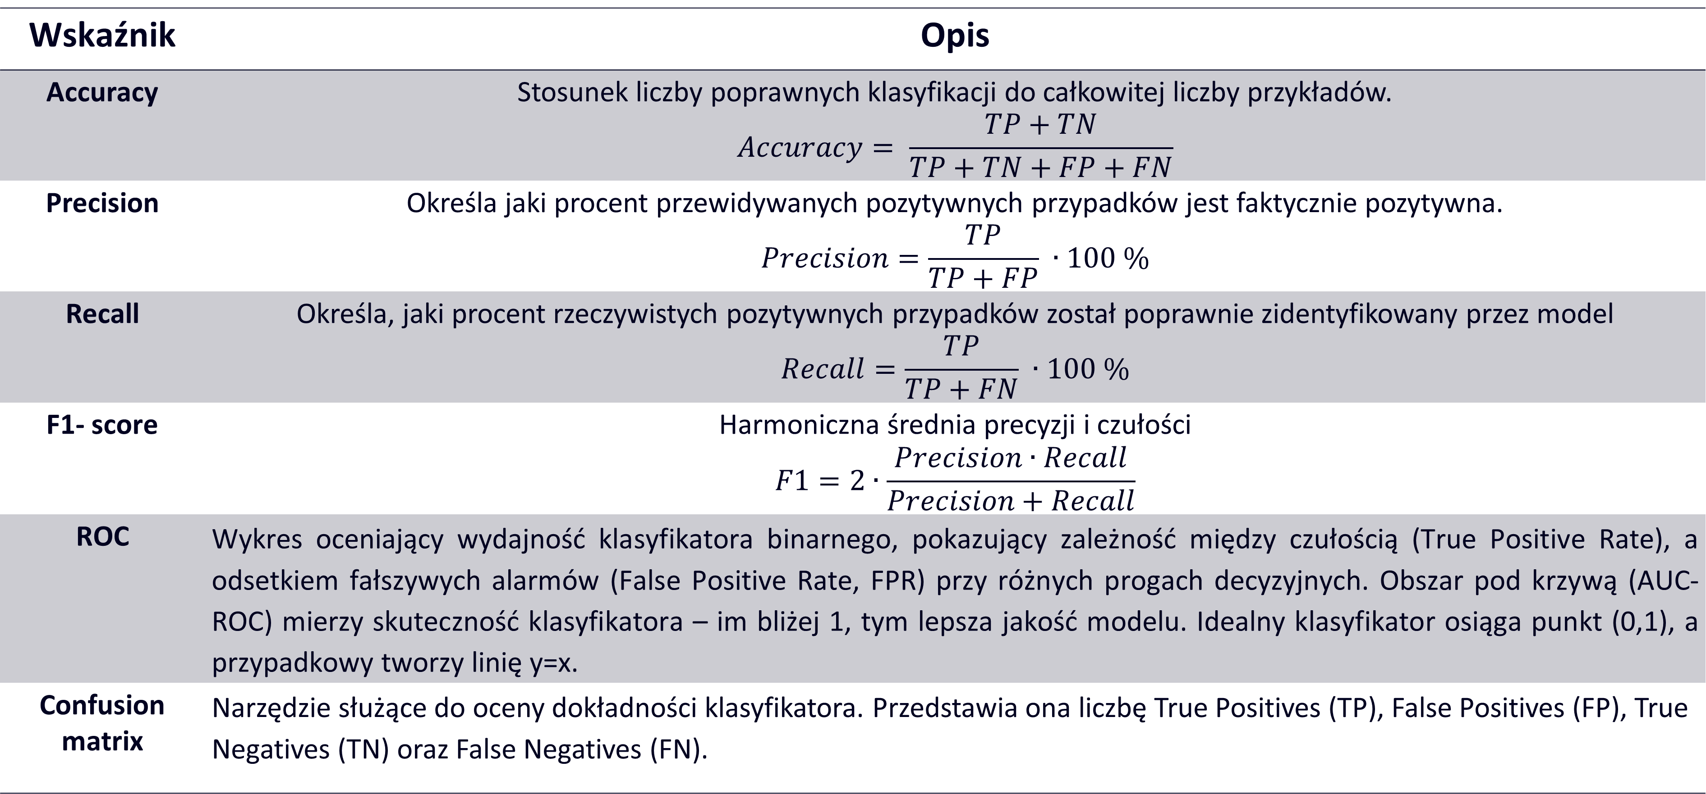
Ocena jakości klasyfikacji
Wskaźnik | Opis
Accuracy | Stosunek liczby poprawnych klasyfikacji do całkowitej liczby przykładów. $$Accuracy= \frac{TP+TN}{TP+TN+FP+FN}$$
Precision | Określa jaki procent przewidywanych pozytywnych przypadków jest faktycznie pozytywna. $$Precision=\frac{TP}{TP+FP} ∙100 \%$$
Recall | Określa, jaki procent rzeczywistych pozytywnych przypadków został poprawnie zidentyfikowany przez model $$Recall=\frac{TP}{TP+FN} ∙100 \%$$
F1- score | Harmoniczna średnia precyzji i czułości $$F1=2∙\frac{Precision∙Recall}{Precision+Recall}$$
ROC | Wykres oceniający wydajność klasyfikatora binarnego, pokazujący zależność między czułością (True Positive Rate), a odsetkiem fałszywych alarmów (False Positive Rate, FPR) przy różnych progach decyzyjnych. Obszar pod krzywą (AUC-ROC) mierzy skuteczność klasyfikatora – im bliżej 1, tym lepsza jakość modelu. Idealny klasyfikator osiąga punkt (0,1), a przypadkowy tworzy linię y=x.
Confusion matrix | Narzędzie służące do oceny dokładności klasyfikatora. Przedstawia ona liczbę True Positives (TP), False Positives (FP), True Negatives (TN) oraz False Negatives (FN).

Slide 9
XAI
LIME (Local Interpretable Model-Agnostic Explanations) - tworzy lokalne, uproszczone modele (np. liniowe), aby wyjaśnić decyzje modelu w okolicy konkretnego przykładu.
Saliency Map - pokazuje, które piksele obrazu mają największy wpływ na przewidywanie modelu dla danej klasy.
Grad-CAM (Gradient-weighted Class Activation Mapping) - wykorzystuje mapy aktywacji z wybranych warstw konwolucyjnych do wizualizacji obszarów istotnych dla klasyfikacji.
Gradient SHAP - wykorzystuje gradienty i wartości bazowe do analizy wpływu cech.
SHAP (SHapley Additive exPlanations) - metoda wyjaśniania wyników modeli oparta na teorii wartości Shapleya z teorii gier. Celem SHAP jest zrozumienie wkładu każdej cechy w predykcję modelu poprzez przydzielenie jej wartości, która reprezentuje jej wpływ na wynik.

Slide 10
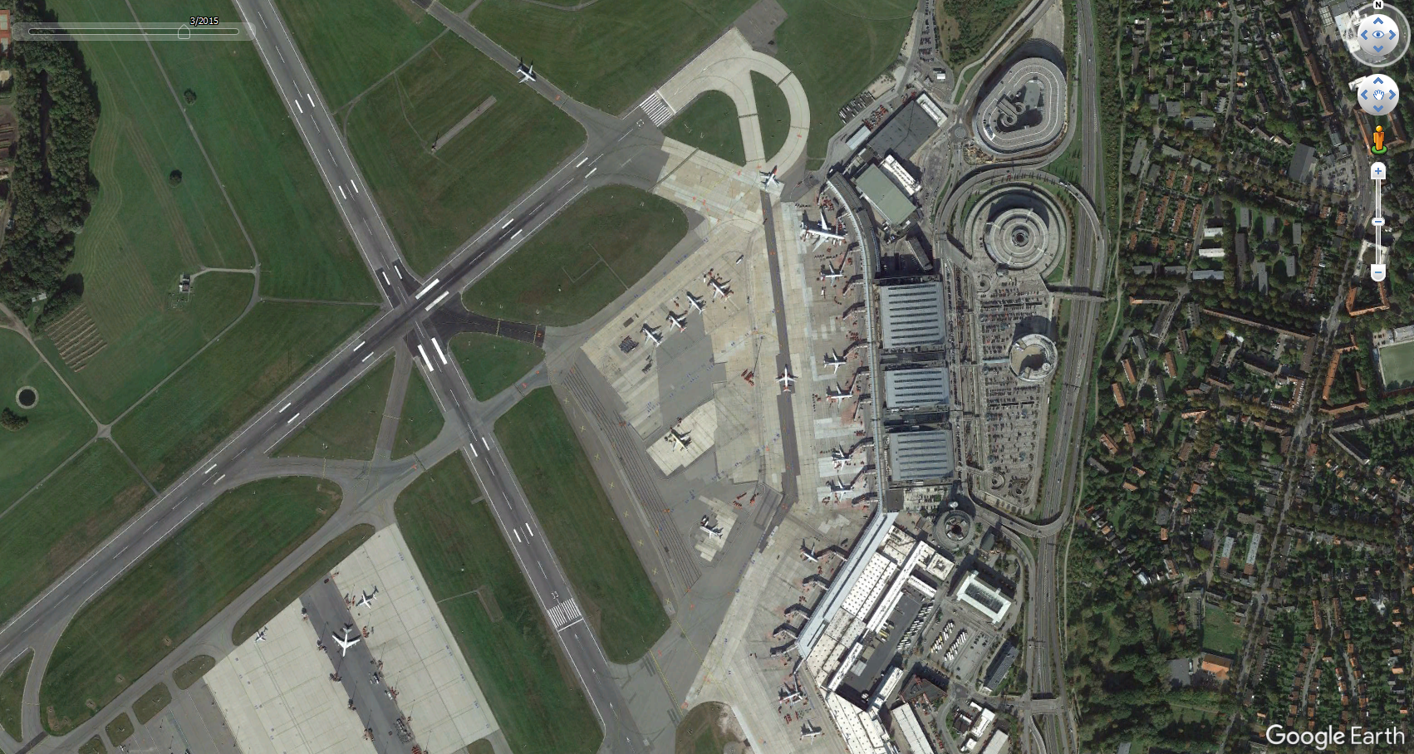
Project Plan
ETAP 3: TESTY MODELU
Testy modelu na niezależnych danych np. zobrazowaniach satelitarnych, GoogleEarth

Slide 11
Risks
Zbyt mało danych
Rozwiązanie problemu: augmentacja, transfer learning, rozbudowanie bazy danych o obrazy z GoogleEarth
Overfitting modelu
Rozwiązanie problemu: augmentacja, dropout, różnorodność danych wejściowych.

Slide 12
Legal-Ethical Issues
Projekt przygotowany zostanie na podstawie otwartych baz danych.
Projekt nie narusza prywatności osób ani obiektów prywatnych.

Slide 13
Example literature
Shaar, F.; Yılmaz, A.; Topcu, A.E.; Alzoubi, Y.I. Remote Sensing Image Segmentation for Aircraft Recognition Using U-Net as Deep Learning Architecture. Appl. Sci. 2024, 14, 2639. https://doi.org/10.3390/app14062639
Alganci, U.; Soydas, M.; Sertel, E. Comparative Research on Deep Learning Approaches for Airplane Detection from Very High-Resolution Satellite Images. Remote Sens. 2020, 12, 458. https://doi.org/10.3390/rs12030458
El Ghazouali, S.; Gucciardi, A.; Venturini, F.; Venturi, N.; Rueegsegger, M.; Michelucci, U. FlightScope: An Experimental Comparative Review of Aircraft Detection Algorithms in Satellite Imagery. Remote Sens. 2024, 16, 4715. https://doi.org/10.3390/rs16244715
Aydına, Halise Nur, Begüm Şenera, and Çağatay Berke Erdaşa. "Leveraging Deep Learning for Accurate Aircraft Classification in Remote Sensing Images."

